Slide 1

ЗАПОРІЗЬКА ПОЧАТКОВА ШКОЛА «ЕВРИКА»
Засідання педагогічної ради
м. Запоріжжя
травень 2023

Slide 2
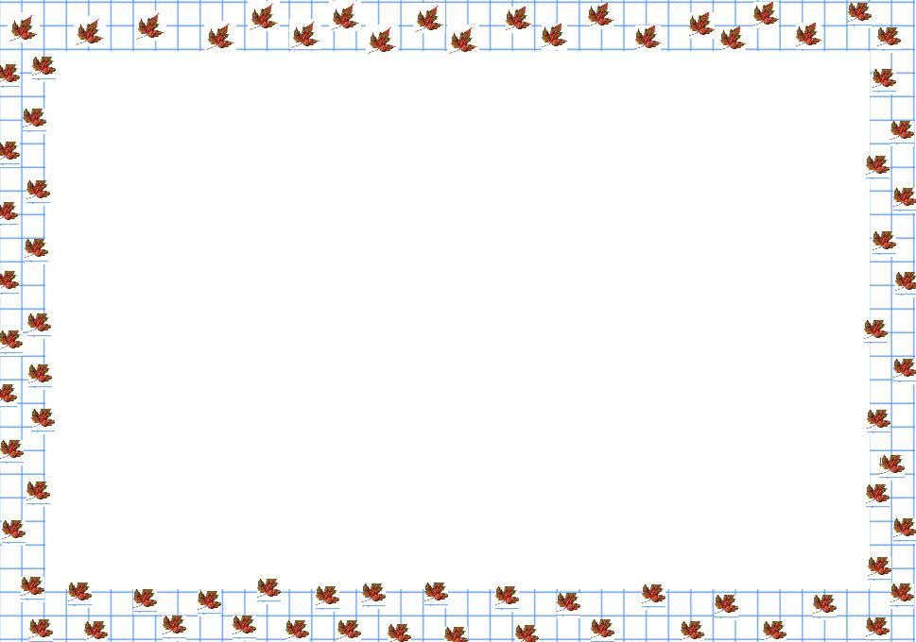
Ч Е Р Г А Д Е Н Н А
1. Про виконання рішень попереднього засідання педагогічної ради.
2. Про звільнення учнів 4 класу від ДПА.
3. Загальний рівень готовності дошкільників – випускників до навчання в школі.
4. Засвоєння вихованцями дошкільного підрозділу Базового компоненту як Державного стандарту дошкільної освіти.
5. Про виконання навчальних програм за 2022 – 2023 н.р.
6. Аналіз відвідування вихованцями закладу освіти.
7. Про підсумки проведення навчальних екскурсій.
8. Про аналіз роботи з охорони праці та безпеки життєдіяльності за 2022 – 2023н.р.
9. Про організацію роботи дошкільного підрозділу в літній період.
10. Про ознайомлення педагогічного колективу із проектом педагогічного навантаження на наступний 2023-2024 навчальний рік

Slide 3
Засідання педагогічної ради №5 ЗПШ «Еврика» «Академічна доброчесність в навчальному закладі » березень 2023
1. Інформацію по питанням 2,3,4 взяти до відома.
2. 5 питання - вжити заходів щодо науково-методичного супроводу дотримання учасниками освітнього процесу академічної доброчесності, у тому числі створення і забезпечення функціонування ефективної системи запобігання та виявлення академічного плагіату та інших порушень академічної доброчесності, притягнення порушників до академічної відповідальності – не виявлено.
3. Схвалити Положення про академічну доброчесність учасників освітнього процесу ЗПШ «Еврика» - схвалено, на сайті.
4. Усім педагогічним працівникам закладу дотримуватися принципів, зазначених у Положенні – дотримуються.

Slide 4
2. Про звільнення учнів 4 класу від ДПА.
2.1. Звільнити 29 чол. 4 класу від ДПА.
3. Загальний рівень готовності дошкільників – випускників до навчання в школі.
3.1. Педагогам продовжувати впроваджувати інноваційні технології в роботі з дітьми в підготовці до шкільного навчання.
3.2. Надалі продовжувати співпрацю початкової школи з дошкільним підрозділом.
3.3. Практичному психологу відстежувати психоемоційний стан дитини та готовність дітей 6-ти річного віку до школи; надавати вихователям необхідні в роботі рекомендації.

Slide 5
4. Засвоєння вихованцями дошкільного підрозділу Базового компоненту як Державного стандарту дошкільної освіти.
4.1. Вважати освітню роботу, спрямовану на розвиток та засвоєння основних компетенцій дитини за вимогами Базового компоненту дошкільної освіти у 2022 – 2023 н.р. задовільною.
4.2. Вихователю – методисту Пархоменко О.Ю.:
4.2.1. Посилити керівництво і контроль за виконанням пропозицій та усунення недоліків, виявлених під час проведення аналізу моніторингу показників компетенції дітей.
4.2.2. Своєчасно організовувати методичні дні для надання фахової допомоги педагогам в опануванні проблемних питань.
4.2.3. Здійснювати систематичний контроль за виконанням перспективного плану роботи.
4.3. Вихователям:
4.3.1. Удосконалити якість підготовки до організації та проведення занять, ігор, бесід з дітьми за освітніми напрямами «Мовлення дитини», «Дитина в сенсорно – пізнавальному просторі».
4.3.2. У разі потреби, проводити роз`яснювальну роботу з батьками вихованців з питань надання дітям своєчасної кваліфікованої логопедичної допомоги.
4.3.3. Систематизувати дидактичний, ігровий, роздатковий матеріал за освітніми напрямами Базового компоненту дошкільної освіти.

Slide 6
5. Про виконання навчальних програм за 2022 – 2023 н.р.
5.1. Лисенко Ю.Г., в.о. заступника директора з НВР:
5.1.2. Скласти план виховної роботи на 2023-2024 н.р. і довести його до відома класних керівників до 01.09.2023р.
5.2. Мордовець Г.О., керівнику ШМО вчителів початкових класів:
5.2.1. Провести ШМО і довести результативність виконання навчальних планів і програм до вчителів 1 – 4 класів.
5.2.2. Розробити рекомендації щодо покращення якості знань учнів 1 – 4 класів із предметів інваріантної складової робочого навчального плану.
5.3. Бурцевій Н.Л., Мордовець Г.О., Юрченко І.Д., Здоровцовій О.В., Лисенко Ю.Г., Суслопаровій Т.М., вчителям 1 – 4 класів:
5.3.1. Узяти до уваги інформацію про виконання державних програм у 2022-2023 навчального року.
5.3.2. У своїй роботі керуватися державними предметними програмами, інструктивно-методичними рекомендаціями МОН України щодо вивчення шкільних дисциплін у 2023-2024 н.р, методичним листом «Орієнтовні вимоги до усного і писемного мовлення учнів та проведення письмових робіт і перевірки зошитів», а також критеріями оцінювання навчальних досягнень учнів у системі загальної середньої освіти, розробленими на виконання рішення колегії МОН України.
5.4. Класним керівникам початкової школи в он-лайн форматі ознайомити батьків із результатами успішності учнів за рік та недоліками до 01.06.2023 р.

Slide 7
6. Аналіз відвідування вихованцями закладу освіти.
6.1. Педагогам:
6.1.1. Забезпечувати контроль за відвідуванням вихованцями навчальних занять. Постійно
6. 1.2. У разі відсутності терміново з’ясовувати причину.
Постійно
6.2. Пархоменко О.Ю., Лисенко Ю.Г. тримати на контролі відвідування вихованцями навчальних занять.

Slide 8
7. Про підсумки проведення навчальних екскурсій.
7.1. Учителям 1-4-х класів:
7.1.1 Проводити навчальні екскурсії в онлайн режимі, якщо того будуть вимагати обставини;
7.1.2 Робити записи у класних журналах згідно вимог щодо проведення навчальних екскурсій в 1-4-х кл. закладі.
7.2. Лисенко Ю.Г., в.о. заступника директора з НВР:
7.2.1 Сприяти подальшому поповненню бази веб сайтів з цікавими ідеями онлайн екскурсій.
7.3. Здоровцовій О.В.розмістити його на офіційному сайті закладу освіти.

Slide 9
8. Про аналіз роботи з охорони праці та безпеки життєдіяльності за 2022 – 2023 н.р
Інформацію Про аналіз роботи з охорони праці та безпеки життєдіяльності
за 2022 – 2023 н.р взяти до уваги та опрацювання.
9. Про організацію роботи дошкільного підрозділу в літній період.
9.1. Інформацію взяти до відома.
9.2. Затвердити План
10. Про ознайомлення педагогічного колективу із проектом педагогічного навантаження на наступний 2023-2024 навчальний рік
Інформацію Про педагогічне навантаження на наступний 2023-2024 навчальний рік взяти до уваги та опрацювання.

